Slide 1

PROBLEMA DE INVESTIGACION
Docente:
hD. Gabith Miriam Quispe Fernández

Slide 2
INDICE
INTRODUCCION
PROBLEMATIZACION
JUSTIFICACION
DELIMITACION
PREGUNTA DE INVESTIGACION

Slide 3


CONTENIDO MINIMO
RESULTADOS DE APRENDIZAJE DE LA UNIDAD:
- El estudiante tendrá la capacidad de elaborar su proyecto de investigación para obtener su titulación profesional en la carrera de Contabilidad y Auditoria

Slide 4
BIBLIOGRAFIA
BIBLIOGRAFÍA BASICA
Metodología de la investigación científica Sandoval M Eduardo P Don Bosco
Hernández, H. )2008), Metodología de la investigación, Graw Hill, México

Slide 5

INTRODUCCION

Slide 6

Fuentes que originan la investigación
Las investigaciones se originan en ideas
Para iniciar una investigación siempre se necesita
una idea
Hasta la fecha no se conoce el sustituto de una
buena idea
Las ideas constituyen el primer acercamiento a la
realidad que hay que investigar.
Las ideas pueden surgir en cualquier momento de
la actividad diaria.

Slide 7
Fuentes que originan la investigación
Existe una gran variedad de fuentes entre las que podemos mencionar las siguientes:
Las experiencias individuales
Las teorías
Descubrimientos producto de investigaciones
Conversaciones personales
Observación de hechos
Creencias y presentimientos
Las fuentes que originan las ideas no se relacionan con la calidad de éstas.

Slide 8
Fuentes que originan la investigación (cont.)
Sumergirse en un tema de Investigación ayuda a:
Estructurar mas formalmente la idea de investigación
Seleccionar la perspectiva desde la cuál se abordará el tema de investigación (no se puede evitar en mayor o menor medida la relación con otras disciplinas)
“La estructuración de la idea de investigación consiste en esbozar con mayor claridad y formalidad lo que se desea investigar”.

Slide 9
Fuentes que originan la investigación (cont.)
A mayor conocimiento del tema, el proceso de afinar la idea será más eficiente.
Las buenas ideas de investigación científica:
Intrigan, alimentan y entusiasman al investigador
No son necesariamente nuevas, pero sí novedosas
Pueden servir para elaborar teorías y la solución de problemas
Pueden servir para generar nuevas interrogantes y cuestionamientos.

Slide 10

PROBLEMATIZACION

Slide 11
Planteamiento del problema de investigación
Identificar claramente el problema de investigación es, quizás, el elemento más importante del proceso de investigación, pues constituye su punto de partida.
Un problema correctamente planteado está parcialmente resuelto
A mayor exactitud, corresponden más posibilidades de obtener una solución satisfactoria (cuantitativo)
Lo que se busca es precisamente no tener ideas preconcebidas sobre el fenómeno estudiado, ni definiciones exactas (cualitativo)

Slide 12
Definición del problema
El planteamiento del problema es una parte fundamental del proceso de investigación pues determina y encausa todas las acciones que se seguirán posteriormente.

Slide 13
Es una situación o un hecho que implica intrínsicamente una dificultad teórica o práctica para la cual se debe encontrar una solución
¿QUE ES UN PROBLEMA
DE INVESTIGACIÓN?

Slide 14
PROBLEMA
Es la constatación de una situación no deseada y en donde se da una discrepancia entre “lo que es” y “lo que debe ser”
(brecha)

Slide 15
PROBLEMA
Actividad compleja, que presupone la respuesta a dos interrogantes:
  ¿Qué investigar?
  ¿Para qué investigar?

Slide 16
Naturaleza del PROBLEMA
Requiere identificar el área, aspecto, o fenómeno que se va a estudiar
Tener la capacidad de precisar que es lo que se intenta saber o descubrir de dicha realidad y para qué servirá el conocimiento.

Slide 17
¿Por qué es tan importante el Planteamiento del problema?
PROBLEMA
Son base para formular
Preguntas
Objetivos
(o hipótesis)
Definirlo y
delimitarlo
orientan
Responden
Justificarlo
Guía hacia los
Resultados y
conclusiones
Metodología
Revisión de literatura
ASPECTOS ÉTICOS

Slide 18
¿Criterios para identificar un problema?
1º El problema afecta directamente a quien analiza
y explica la realidad ?
2º La discrepancia identificada debe ser entendida
como inaceptable y que se puede evitar (superar)
3º Asume la forma de un conflicto y provoca
insatisfacción.
4º Es una situación negativa que se desea cambiar.
5º Es de magnitud y con tendencias crecientes.
Criterios

Slide 19
Criterios de Análisis y Priorización de Problemas
Magnitud extensión del problema | Trascendencia gravedad o seriedad impacto | Eficacia intervención | Costo de intervención | VALORACIÓN
5 muy frecuente 1 poco frecuente | Gran impacto Poco impacto | Si es posible No es posible | Bajo costo Alto costo

Slide 20
ELEMENTOS DEL PLANTEAMIENTO DEL PROBLEMA
IDENTIFICACION DE LA IDEA DEL PROBLEMA
DEFINICIÓN Y DELIMITACIÓN: Establece la unidad de análisis, límites teóricos, temporales y espaciales del problema
JUSTIFICACIÓN: ¿por qué? ¿para qué?
PREGUNTAS DE INVESTIGACIÓN: El qué del estudio
OBJETIVOS: Guías del estudio
HIPOTESIS: Respuesta tentativa al problema de investigación

Slide 21

Mi problema es mi problema

Slide 22
IDEA DE LA INVESTIGACION

Slide 23
Como surge el problema
IDEAS DE INVESTIGACION
SE ORIGINA INICIALMENTE DE IDEAS, sin importar que tipo de paradigma fundamente el estudio ni el enfoque que se va ha utilizar.
Ideas de investigación es aquella que “representan el primer acercamiento a la realidad que se investigará o a los fenómenos, sucesos y ambientes por estudiar” Hernandez Sampieri ( 2014, P. 24)
¿Cómo surge un problema
de investigación?

Slide 24
Como surge la idea
A través de:
Observaciones de la realidad, de lo cotidiano
Inconsistencia entre la teoría y la práctica
Lectura sobre el tema de estudio
Exploración de teorías y métodos procedentes de otros campos
Experiencias individuales
Fuentes de ideas para iniciar una investigación

Slide 25
Como surge la idea
¿ Como surgen las ideas de investigación?
Pueden surgir las ideas de investigación, a partir de:
- La inspiración
La oportunidad
La necesidad de cubrir “huecos de conocimiento” o la conceptualización
La necesidad de resolver una problemática

Slide 26
Como surge la idea
¿ Como surgen las ideas de investigación?
Pueden surgir las ideas de investigación, a partir de:
- La inspiración
La oportunidad
La necesidad de cubrir “huecos de conocimiento” o la conceptualización
La necesidad de resolver una problemática

Slide 27
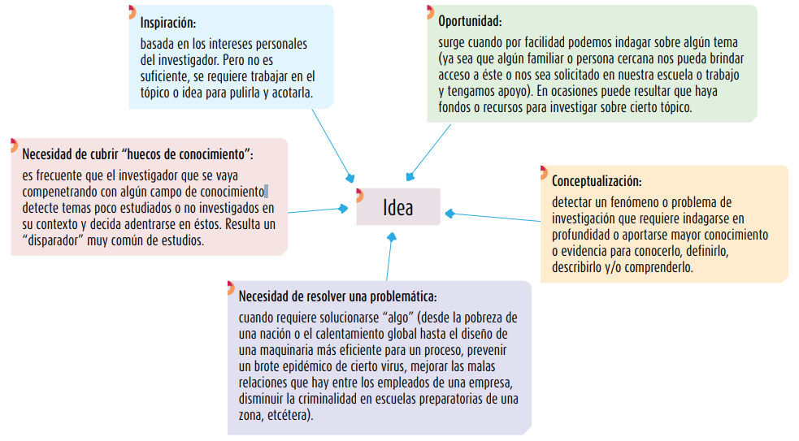
Como surge la idea

Slide 28
Como surge la idea
Necesidad de conocer los antecedentes
No investigar sobre algún tema que ya se haya estudiado a fondo. Esto implica que una buena investigación debe ser novedosa, lo cual puede lograrse al tratar un tema no estudiado, profundizar poco en uno medianamente conocido, o darle una visión diferente o innovadora a un problema aunque ya se haya examinado repetidamente (por ejemplo, la familia es un tema muy indagado; sin embargo, si alguien la analiza desde una perspectiva diferente, digamos, la manera como se presenta en las películas latinoamericanas muy recientes, le daría a su investigación un enfoque novedoso).
Estructurar más formalmente la idea de investigación. Se debe profundizar en el campo de estudio correspondiente, es capaz de esbozar con mayor claridad y formalidad lo que desea investigar.
Seleccionar la perspectiva principal desde la cual se abordará la idea de investigación. Los fenómenos o problemas sean “los mismos”, pueden analizarse de diversas formas, según la disciplina dentro de la cual se enmarque la investigación

Slide 29
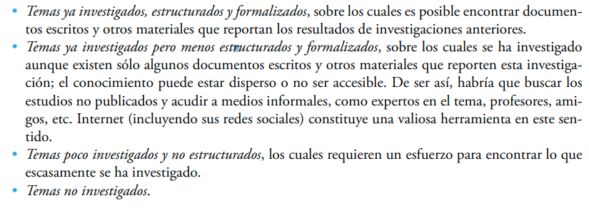
Como surge la idea
Necesidad de conocer investigaciones anteriores
Es importante conocer si el tema fue investigado anteriormente o no, esto se puede realizar de la siguiente manera :

Slide 30
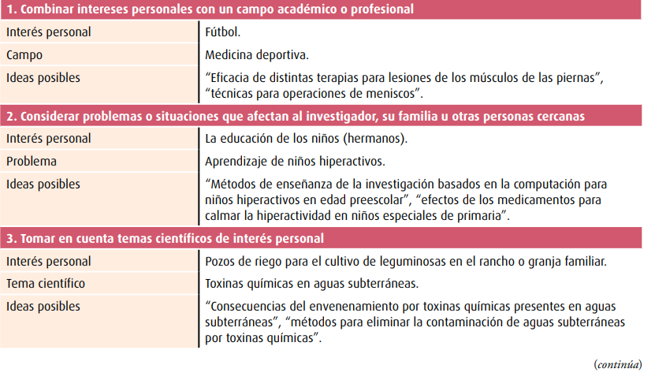
Ejemplo de formulación de idea de investigación con la experiencia del investigador

Slide 31
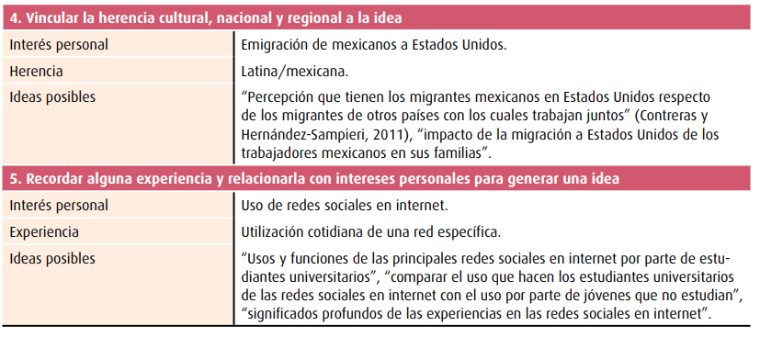
Ejemplo de formular idea de investigación con la experiencia del investigador

Slide 32
RELACION DE LA IDEA CON EL PLANTEAMIENTO DEL PROBLEMA
Afinar y estructurar más formalmente la idea de investigación.
Formular el problema específico en términos concretos y explícitos, de manera que sea susceptible de investigarse con procedimientos científicos.
Escribirlo en forma clara, precisa y accesible.

Slide 33
RELACION DE LA IDEA CON EL PLANTEAMIENTO DEL PROBLEMA
IDEA DE INVESTIGACIÓN
PROBLEMA ESPECÍFICO A INVESTIGAR
GENERAL
ABSTRACTA
COMPLEJA
SURGE DE LA REALIDAD Y ESTUDIOS PREVIOS
ESPECÍFICO
CONCRETO
SUCEPTIBLE DE INVESTIGARSE
PREGUNTA O DUDA QUE SE PRETENDE RESPONDER A TRAVES DE LA INVESTIGACIÓN

Slide 34

IDEA
Argumentación razonable
PLANTEAMIENTO

Slide 35
DELIMITACION DE LA LA INVESTIGACION

Slide 36
ELEMENTOS DEL PLANTEAMIENTO DEL PROBLEMA
IDENTIFICACION DE LA IDEA DEL PROBLEMA
DEFINICIÓN Y DELIMITACIÓN: Establece la unidad de análisis, límites teóricos, temporales y espaciales del problema
JUSTIFICACIÓN: ¿por qué? ¿para qué?
PREGUNTAS DE INVESTIGACIÓN: El qué del estudio
OBJETIVOS: Guías del estudio
HIPOTESIS: Respuesta tentativa al problema de investigación

Slide 37
¿Que significa
delimitar el problema?
Significa concretarlo
especificando su alcance teórico empírico
3º Hay que delimitar
el problema

Slide 38
¿Que es necesario para
delimitar un problema?
Analizar el estado de avance en la investigación
de ese problema, reuniendo información,
teoría e investigaciones previas.
2. Delimitarlo en cuanto al ámbito espacio-tiempo
donde se estudiará, alcance y objetivos,
sujetos y edades de los sujetos.
3. Enunciarlo (la mejor forma es mediante un pregunta
clara y concreta)

Slide 39
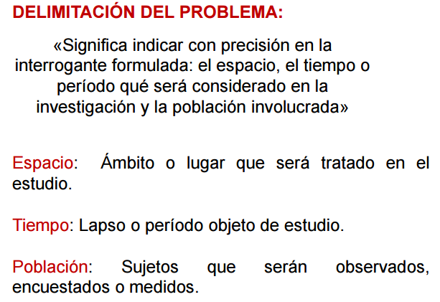

Slide 40
Ejemplo de área a estudiar
Incremento de los costos en la Empresas Manufacturera de la ciudad de Riobamba, periodo 2020
EJEMPLO
DELIMITACION DEL PROBLEMA DE INVESTIGACION
Ejemplo de problema delimitado :
¿Que ? Los costos (tipos) o Variables
¿Donde ? En Ecuador - Espacio
¿Cuando? Periodo 2020 - Tiempo
¿En que o quienes? En las empresas manufactureras - Espacio

Slide 41
JUSTIFICACION DEL PROBLEMA DE INVESTIGACION

Slide 42
Ahora que esta DELIMITADO el Problema de Investigación
1º hay que justificarlo
2º formular como pregunta

Slide 43
La exposición de razones :
¿Por qué? / ¿Para qué?
Demostrar la necesidad de
estudiar ese problema
Explicar porque es conveniente
Señalar cuáles serán los beneficios
¿Que implica la
justificación del problema?
1º Hay que justificar
el problema

Slide 44
JUSTIFICACION DEL PROBLEMA DE INVESTIGACION
Justificación de la investigación, indica el porqué de la investigación exponiendo sus razones. Por medio de la justificación debemos demostrar que el estudio es necesario e importante.
Según Bernal(2010) en una investigación, la justificación se refiere a las razones del porqué y el para qué de la investigación que se va a realizar, es decir, justificar una investigación consiste en exponer los motivos por los cuales es importante llevar a cabo el respectivo estudio.

Slide 45
Propósito de la Justificación
Establecer la argumentación del porqué es necesario
Investigar el tema en cuestión.
Se debe responder a las siguientes preguntas:
¿ Que aportes proporcionará el estudio a realizar ?
¿ Que vacío teórico llenará o aclarará ?
¿ Que soluciones pretende proponer ?
¿ Que beneficios traerá a los estudiantes, a la
universidad, al país ?, etc.

Slide 46
JUSTIFICACIÓN
¿Por qué se hace el estudio?
¿Para qué sirve el estudio?
Expone los beneficios y utilidad que se derivarán de ella.

Slide 47
Criterios para realizar la Justificación
Conveniencia
Relevancia social
Implicaciones prácticas
Valor teórico
Utilidad metodológica
Aspectos éticos de la investigación
Y un criterio muy importante, antes de dar el sí al tema que elegimos:
Viabilidad de la investigación

Slide 48
Criterios para realizar la Justificación
Viabilidad: Disponibilidad de recursos
Alcances del estudio
Consecuencias del estudio
Valor teórico:
Estado del conocimiento
Nuevas perspectivas a estudiar

Slide 49
Criterios para realizar la Justificación
Conveniencia: ¿Para qué servirá la investigación? ¿El investigador está interesado y motivado con el problema?
Relevancia social: ¿Cuál es su importancia para la sociedad? ¿Qué beneficios brindará?
Implicaciones prácticas: ¿Ayudará a resolver un problema real? ¿La información que se encontrará, realmente tendrá un uso?

Slide 50
Criterios para realizar la Justificación
Utilidad metodológica: La investigación que haremos, ¿Ayudará a crear o probar la validez de un nuevo instrumento? ¿Sugiere nuevas formas de experimentar con una o más variables?
Aspectos éticos de la investigación: Es necesario que nos cuestionemos acerca de las consecuencias que tendrá nuestro estudio y sus repercusiones en las personas.

Slide 51
TIPOS DE JUSTIFICACION DEL PROBLEMA DE INVESTIGACION
Existe tres tipos o dimensiones para justificar:
Justificación teórica
Justificación práctica
Justificación metodológica

Slide 52
TIPOS DE JUSTIFICACION DEL PROBLEMA DE INVESTIGACION
Justificación teórica
La justificación teórica se hace cuando el propósito del estudio es generar reflexión y debate académico sobre el conocimiento existente, confrontar una teoría, contrastar resultados, hacer epistemología del conocimiento existente o cuando se busca mostrar las soluciones de un modelo.
Un trabajo investigativo tiene justificación teórica cuando se cuestiona una teoría administrativa o económica, es decir los principios que soportan su proceso de implantación. Cuando en una investigación se busca mostrar la solución de un modelo, está haciéndose una justificación teórica, o cuando en una investigación se propone nuevos paradigmas (ejemplos, modelos, ejemplares).
Cuando se hace una reflexión epistemológica, se tiene una justificación eminentemente teórica, aunque el implementarla se vuelve practica, ya que, como afirma López Cerezo, toda investigación en alguna medida tienen la doble implicación teórica y práctica. La justificación teórica es la base de los programas de doctorado y de algunos programas de maestría donde se tiene por objetivo la reflexión académica.
Este tipo de justificación como lo afirma el autor, es la base de los programas de doctorado y algunos programas de maestría, donde se tiene por objetivo la reflexión académica.

Slide 53
TIPOS DE JUSTIFICACION DEL PROBLEMA DE INVESTIGACION
Justificación teórica
Ejemplo de justificación teórica
La investigación se realiza con el propósito de aportar al conocimiento existente sobre la contabilidad, como instrumento de evaluación de las finanzas de indagación científica cuyos resultados podrán sistematizarse en una propuesta, para ser incorporado como conocimiento a las ciencias de la contabilidad, ya que se estaría demostrando que los indicadores financieros permiten conocer la situación financiera de la empresa a fin de tomar decisiones de inversión, porque se según Perez (2000,p. 34) menciona “ que el uso de los indicadores financieros permite conocer la rentabilidad de la empresa”.

Slide 54
TIPOS DE JUSTIFICACION DEL PROBLEMA DE INVESTIGACION
2. Justificación práctica
La justificación practica, se elabora cuando el desarrollo de la investigación ayuda a resolver un problema o por lo menos, propone estrategias que al aplicarse contribuirían a resolverlo.
Los estudios de investigación de pregrado y postgrado, en el campo de las ciencias económicas, administrativas y me atrevería a decir también en el campo educativo, en general tienen una justificación práctica , porque describen y analizan un problema o plantean estrategias que podrían solucionar problemas reales si se llevaran a cabo.
Cuando en un trabajo de grado se realiza un análisis económico de un sector de la producción, su justificación es práctica porque genera información que podría utilizarse para tomar medidas tendientes a mejorar ese sector.
Cuando un trabajo de grado se orienta a conocer los factores de motivación más utilizados en un determinado sector económico o una empresa, sus justificación es práctica, porque, al igual que en el caso del análisis del sector, la información sirve para actuar sobre la empresa, para mejorar o realizar cambios que contribuyan a mejorar la producción.

Slide 55
TIPOS DE JUSTIFICACION DEL PROBLEMA DE INVESTIGACION
2. Justificación práctica
Ejemplo
Esta investigación se realiza porque existe la necesidad de mejorar el nivel de inversión en las empresas, con la aplicación del análisis financiero como herramienta de evaluación financiara, ya que de acuerdo a datos las empresas tienen la siguiente rentabilidad.
Tabla 1. Rentabilidad en la empresas (expresado en miles de Dólares)
Empresas | Año 1 | Año 2 | Año 3 | Año 4 | Año 5
Empresa 1 | 100 | 200 | 300 | 200 | 133
Empresa 2 | 300 | 458 | 700 | 900 | 500
Empresa 3 | 600 | 345 | 600 | 777 | 400
Empresas 4 | 800 | 222 | 1000 | 1200 | 899

Slide 56
TIPOS DE JUSTIFICACION DEL PROBLEMA DE INVESTIGACION
3. Justificación metodológica
En una investigación científica, la justificación metodológica del estudio se da cuando el proyecto por realizar propone un nuevo método o una nueva estrategia para generar conocimiento válido y confiable. Si un estudio se propone buscar nuevos métodos o técnicas para generar conocimientos, busca nuevas forma de hacer investigación, entonces podemos decir que la investigación tiene una justificación metodológica.
La justificación en la investigación es indispensable, es lo que le da valor al trabajo investigativo.
La justificación en la investigación responde al porqué, del trabajo en estudio y la utilidad o importancia de su realización.

Slide 57
TIPOS DE JUSTIFICACION DEL PROBLEMA DE INVESTIGACION
3. Justificación metodológica
Ejemplo
la aplicación del análisis financiero en las empresas, permitira demostrar su validez y confiabilidad a fin de ser utilizados en otros trabajos de investigación y en otras instituciones.

Slide 58
CRITERIOS DE IMPORTANCIA DE UNA INVESTIGACION
* Conveniencia. ¿Qué tan conveniente es la investigación?; esto es, ¿para qué sirve?
• Relevancia social. ¿Cuál es su trascendencia para la sociedad?, ¿quiénes se beneficiarán con los resultados de la investigación?, ¿de qué modo? En resumen, ¿qué alcance o proyección social tiene?
• Implicaciones prácticas. ¿Ayudará a resolver algún problema real?, ¿tiene implicaciones trascendentales para una amplia gama de problemas prácticos?
• Valor teórico. Con la investigación, ¿se llenará algún vacío de conocimiento?, ¿se podrán generalizar los resultados a principios más amplios?, ¿la información que se obtenga puede servir para revisar, desarrollar o apoyar una teoría?, ¿se podrá conocer en mayor medida el comportamiento de una o de diversas variables o la relación entre ellas?, ¿se ofrece la posibilidad de una exploración fructífera de algún fenómeno o ambiente?, ¿qué se espera saber con los resultados que no se sabía antes?, ¿se pueden sugerir ideas, recomendaciones o hipótesis para futuros estudios?
• Utilidad metodológica. ¿La investigación puede ayudar a crear un nuevo instrumento para recolectar o analizar datos?, ¿contribuye a la definición de un concepto, variable o relación entre variables?, ¿pueden lograrse con ella mejoras en la forma de experimentar con una o más variables?, ¿sugiere cómo estudiar más adecuadamente una población?

Slide 59
VIABILIDAD DE LA INVESTIGACION
La viabilidad o factibilidad del estudio es importante; para ello, debemos tomar en cuenta la disponibilidad de tiempo, recursos financieros, humanos y materiales que determinarán, en última instancia, los alcances de la investigación (Mertens, 2010 y Rojas, 2001).
Asimismo, resulta indispensable que tengamos acceso al lugar o contexto donde se realizará el estudio. Es decir, tenemos que preguntarnos de manera realista si es posible llevar a cabo esta investigación y cuánto tiempo tomará efectuarla. Estas preguntas son particularmente importantes cuando se sabe de antemano que se dispondrá de pocos recursos.
Las investigaciones que se demoran más allá de lo previsto pueden no ser útiles cuando se concluyen, sea porque sus resultados no se aplican, porque han sido superados por otros estudios o porque el contexto cambió. La oportunidad y el cumplimiento de las especificaciones son esenciales (Hernández-Sampieri, 2014).

